Slide 1
Riskanalys
Tillgänglig och säker information
Centralt samverkansorgan 2021 12 09
Anna-Lena Fällman, Skånes Kommuner och
Louise Roberts, Region Skåne
Notes:
ALF Upprinnelsen till riskanalysen var de under de under pandemiåret genomförda SIPar och där tjänstemannaberedningen ville ha en analys kring att informationen i SIPen och de beslut som togs var tillgänglig och säker

Slide 2
Uppdrag
Central tjänstemannaberedning beslöt 2021-02-04:
Tvärprofessionell grupp skulle tillsättas för att genomföra riskanalys utifrån patientperspektiv
Frågeställning/uppdrag:
Hur kan man säkra upp att personalen har tillgång till aktuell information om patienten?
Lämna förslag på åtgärder som kan tillgodose tillgänglig och säker information om enskild patient, för de parter som behöver den.
Notes:
ALF

Slide 3
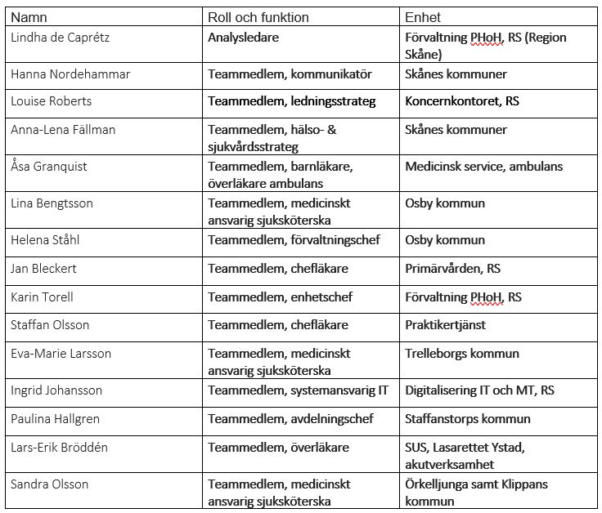
Analysteam
Notes:
ALF
Analysteamet bestod av representanter från kommunerna och Region Skåne (vårdcentraler, akutmottagning, ambulanssjukvård, psykiatri och IT).
Här fanns 4 öl varav 2 är chefsläkare, 3 Medicinskt ansvarig sjuksköterska, förvaltningschef, avdelningschef mfl. Även IT-enheten genom systemansvarig för Mina planer som är plattformen för SIP deltog.
Analysledare lånades från Patientsäkerhet och kvalitetsutveckling i förvaltning Psykiatri, habilitering och hjälpmedel.
Kommunikatör från Skånes Kommuner

Slide 4
Åtgärdsförslag
Åtgärdsförslag A:
Förvaltningsgrupp av regelverk för SVU och SIP i uppdrag:
- att förtydliga rutinerna gälla SIP. Av förtydligandet ska det framgå att livsuppehållande behandling inte får dokumenteras i SIP utan att motsvarande information finns i avsedd journalmall/NPÖ. Förändringsförslaget kommuniceras med chefläkare i primärvården.
Notes:
ALF
Det finns även framtaget förslag på ansvar och tidsplan som central tjänstemannaberedning kommer att ta ställning till. Presenteras förs i den regionala samrådsgruppen för MAS/MAR

Slide 5
Åtgärdsförslag
Åtgärdsförslag B:
Förvaltningsgrupp av regelverk för SVU och SIP uppdras
- att komplettera SIP-rutinen med instruktioner avseende utskrift av beslutet för informationsöverföring till kommunens hälso- och sjukvård. Förändringsförslaget kommuniceras med chefläkare i primärvården.
.
Notes:
ALF

Slide 6
Åtgärdsförslag
Åtgärdsförslag C:
Chefläkare i primärvården uppdras att genomföra en översyn av PMO-mallen för behandlingsbegränsningar och/eller livsuppehållande behandling, med särskild fokus på uppföljningsdatum. Förändringsförslag kommuniceras med Förvaltningsgrupp av regelverk för SVU och SIP.
Notes:
ALF

Slide 7
Åtgärdsförslag
Åtgärdsförslag D:
Chefläkare i primärvården uppdras att utarbeta en manual för PMO-mallen innehållande bland annat instruktioner;
avseende utskrift av beslutet för informationsöverföring till kommunens hälso- och sjukvård,
information om att den som dokumenterar livsuppehållande behandling och/eller behandlingsbegränsningar måste säkerställa att, om SIP finns, motsvarande information förs över till SIP.
Notes:
LR

Slide 8
Åtgärdsförslag
Åtgärdsförslag E:
Förvaltningsgrupp av regelverk för SVU och SIP uppdras att i samverkan med Systemförvaltningsgruppen för Mina planer att ta fram en utbildning för att:
uppdatera kunskapen om hur Mina planer ska användas
uppdatera kunskapen om syfte med SIP och kraven på innehåll.
Notes:
LR

Slide 9
Åtgärdsförslag
Åtgärdsförslag F:
Systemförvaltningsgruppen för Mina planer uppdras att komplettera IT-stödet med funktion för att synliggöra att beslut om behandlingsbegränsning och/eller livsuppehållande åtgärder finns i journalsystem (både PMO och Melior) och vilket datum det är beslutat. Förändringsförslag kommuniceras med Förvaltningsgrupp av regelverk för SVU och SIP samt chefläkare i primärvården.
Notes:
LR

Slide 10
Åtgärdsförslag
Åtgärdsförslag G:
Systemförvaltningsgrupperna för NPÖ och ISPASS uppdras att skapa möjlighet för ambulanspersonal att läsa NPÖ.
.
Notes:
LR

Slide 11
Åtgärdsförslag
Åtgärdsförslag H:
Skapa förutsättningar för, och genomföra, systematisk uppföljning för att synliggöra brister och avvikelser och därmed ge möjligheter för kvalitetsutveckling.
Notes:
LR

Slide 12
Åtgärdsförslag och uppdragsgivarens kommentarer
Åtgärdsförslag I:
Verka för att de skånska kommunerna lägger upp privata aktörer med vårdavtal i HSA-katalogen/KOMKAT för att tillgängliggöra information från NPÖ.
Notes:
LR

Slide 13
Åtgärdsförslag och uppdragsgivarens kommentarer
Åtgärdsförslag J:
Ta fram en kommunikations- och implementeringsplan för införandet av ovanstående förändringar.
.
Notes:
LR

Slide 14
Central tjänstemannaberednings ställningstagande
Central tjänstemannaberedning har som uppdragsgivare till riskanalysen tagit del av rapportens åtgärdsförslag.
Central tjänstemannaberedning ställer sig positiv till samtliga förslag och förordar föregående ansvarsfördelning samt tidsplan.
Notes:
Denna bilden är dold

